Slide 1
Implementacja sieci neuronowej
Edyta Haręza
Magdalena Kaleta

Slide 2

Założenia
Sieć ma za zadanie rozróżniać trzy wybrane gatunki kwiatów
Dane będą reprezentowane przez wektory danych np. (4.7, 3.2, 1.3, 0.2, 0, 0, 1), gdzie pierwsze cztery liczby oznaczają wartości wejściowe, a pozostałe trzy wartości wyjściowe.
Planowane użycie wektorów danych w projekcie szacowane na ok. 150 - 200.

Slide 3
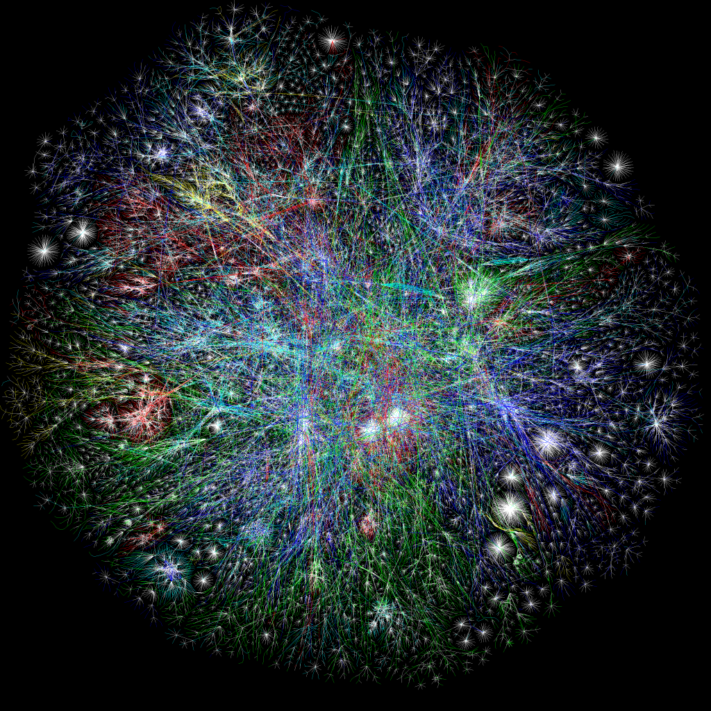
Sieć neuronowa
Sieć neuronowa (sztuczna sieć neuronowa) – ogólna nazwa struktur matematycznych i ich programowych lub sprzętowych modeli, realizujących obliczenia lub przetwarzanie sygnałów poprzez rzędy elementów, zwanych sztucznymi neuronami, wykonujących pewną podstawową operację na swoim wejściu.

Slide 4


Implementacja

Slide 5
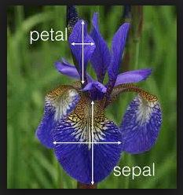
Dane wejściowe
Długość kielicha kwiatu
Szerokość kielicha
Długość płatka
Szerokość płatka

Slide 6
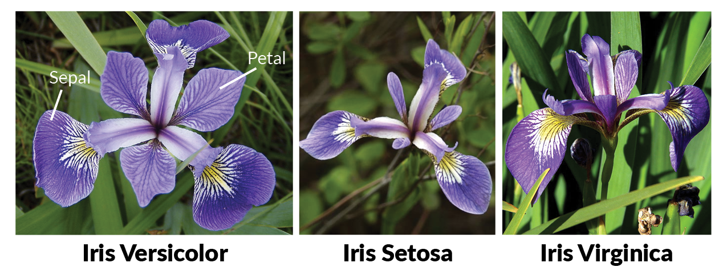
Problem irysów

Slide 7

Projekt sieci neuronowej
4 neurony w wartwie wejściowej (input layer)
7 neuronów w warstwie ukrytej (hidden layer)
3 neurony w wartswie wyjściowej (output layer)

Slide 8
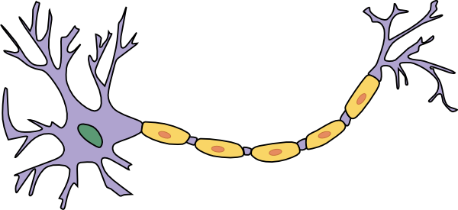
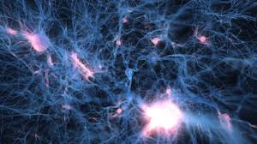
Przygotowanie danych
80% danych służy naszej sieci neuronowej do nauki, a pozostałe 20% do testowania.

Slide 9
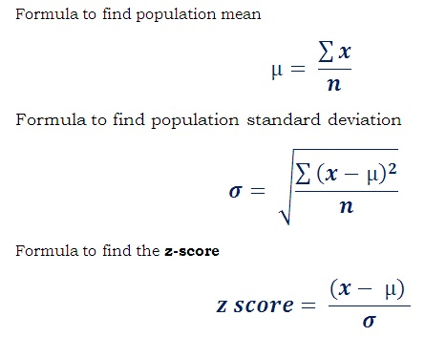
Normalizacja danych

Slide 10
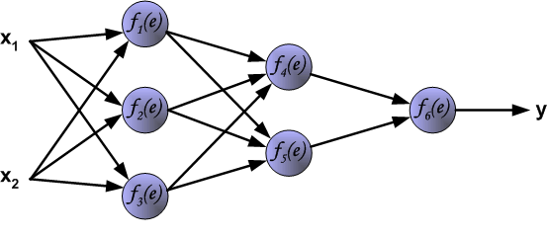
Algorytm propagacji wstecznej
Podstawowy algorytm uczenia sieci neuronowych.
Podaje on przepis na zmianę wag dowolnych połączeń elementów przetwarzających rozmieszczonych w sąsiednich warstwach sieci.
Oparty jest on na minimalizacji sumy kwadratów błędów (lub innej funkcji błędu) uczenia z wykorzystaniem optymalizacyjnej metody największego spadku.
Jeden z najskuteczniejszych algorytmów uczenia sieci.

Slide 12
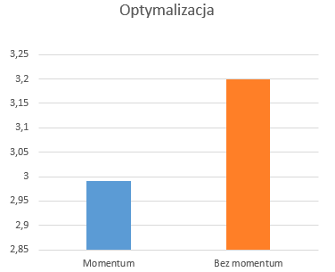

Slide 13
Dziękujemy za uwagę ☺

